Slide 2
Munskänkarna Ljungskile Vintips
Presentation av lotterivinerna 24 april 2024
Namn | Systemb. nr | Land | År | Druva | Pris sek
1+1=3 Merlot Cabernet | 20113 | Spanien | 2023 | Merlot, Cabernet Sauvignon | 129
Menade Verdejo | 52966 | Spanien | 2022 | 100% Verdejo | 149
Artuke Rioja Tinto | 76549 | Spanien | 2013 | 95% Tempranillo, 5% viura | 159
Va! Tempranillo | 81595 | Spanien | 2019 | Tempranillo | 159
Marques de Riscal Reserva | 2573 | Spanien | 2017 | 80% Tempranillo, 10% Mazuelo, 10% Graciano | 199

Slide 3
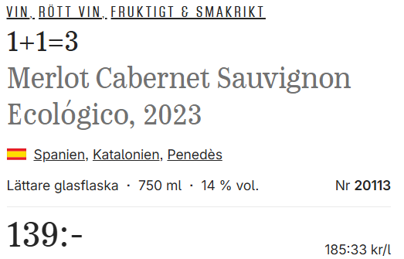
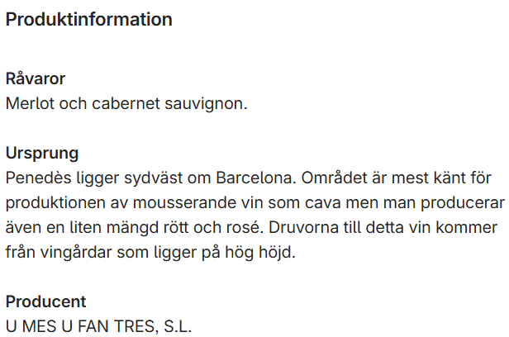
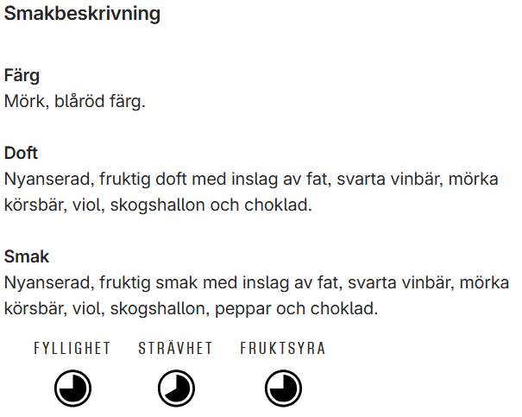
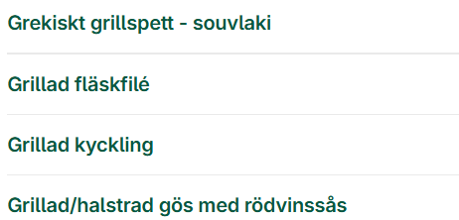
1+1=3 Merlot Cabernet Sauvignon
Vin nr 1

Slide 4
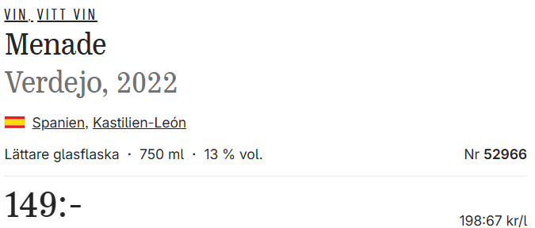
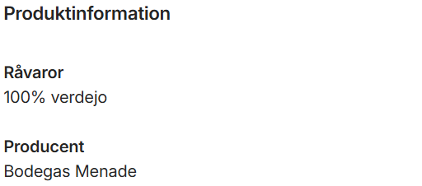
Menade Verdejo
Vin nr 2
Fräscht med lätt aromatiska toner, stråk av äpplen,vinbär och färska örter.Fin längd med angenäm avrundning
Bra köp i Allt om Vin
=
Bra vin av god kvalitet

Slide 5
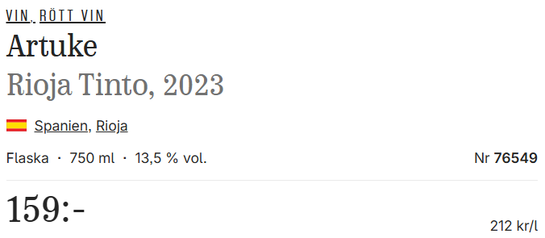
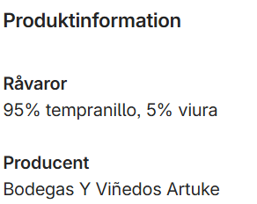
Artuke
Vin nr 3
Fräscht med lätt aromatiska toner, stråk av äpplen, vinbär och färska örter. Fin längd med angenäm avrundning
Fynd i Allt om Vin
=
Ett utmärkt vin av bra karaktär

Slide 6
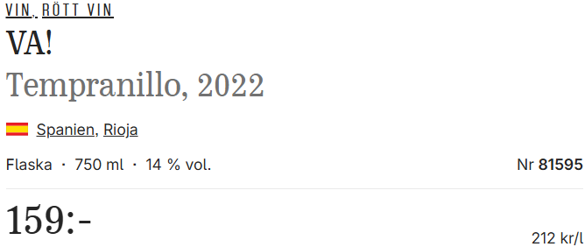
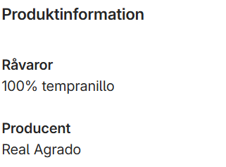
Va !
Vin nr 4
Saftig fruktighet, toner av björnbär, viol och lite vanilj. Smidig saftig stil med lite tryck i avslutningen.
Fynd i Allt om Vin
=
Ett utmärkt vin av bra karaktär

Slide 7
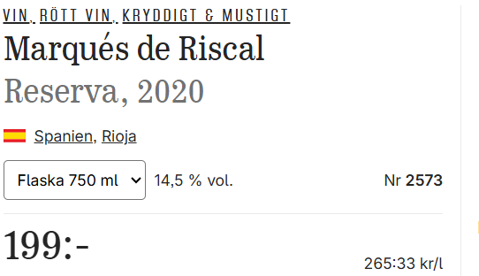
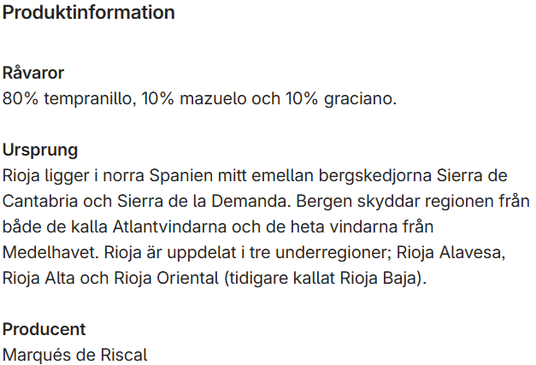
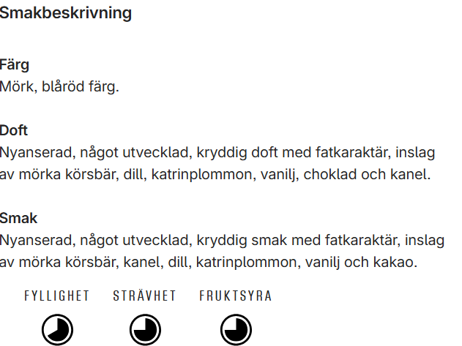
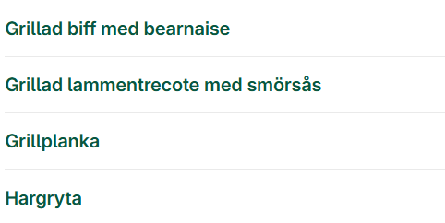
Marques de Riscal
Vin nr 5

Slide 8
Vin 1
Vin 2
Vin 3
Vin 4
Vin 5
Vin 1
Vin 2
Vin 3
Vin 4
Vin 5

